Slide 1
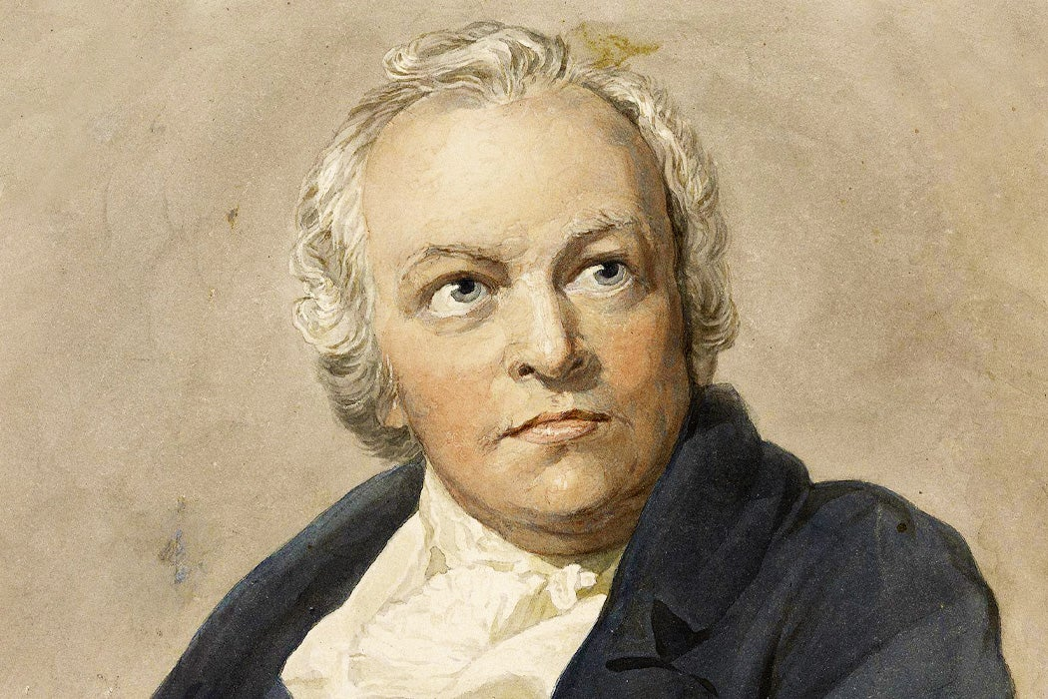
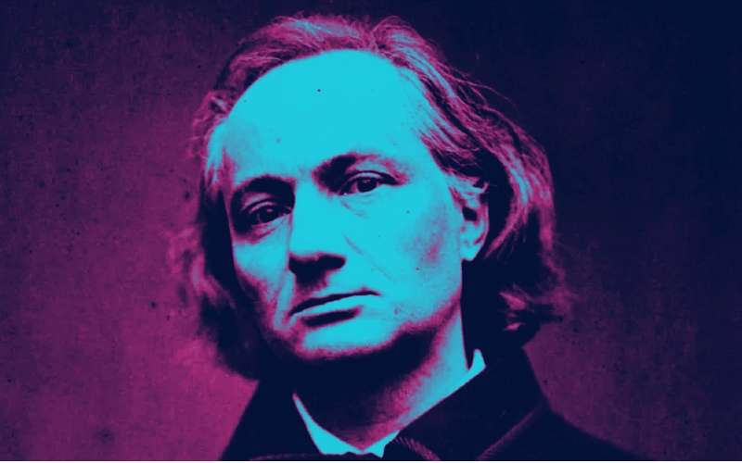
POESÍA MODERNA
William Blake & Charles Baudelaire

Slide 2
William Blake (Inglaterra, 1757-1827), poeta romántico
Difícil encasillar a Blake: “pintor” “grabador” “artesano” “místico” “visionario” “loco” iluminado” “profundo iniciado en los misterios herméticos” “protomarxista” “druida”. Desde pequeño tuvo visiones, contacto con ángeles, demonios, apasionadas charlas con gente muerta y otras entidades inmateriales. A un amigo le llegó a confesar: “Yo fui Sócrates. O una especie de hermano. Debo haber tenido conversaciones con él. También las tuve con Jesucristo. Tengo un oscuro recuerdo de haber estado con los dos”
Casado a los 25 años con Catherine Butche. Le enseña a utilizar su prensa de grabado
Aquí le denominaremos “el primer poeta romántico”: Según Octavio Paz, la poesía moderna tiene la marca del romanticismo pues está en constante debate con la modernidad.
RECORDAR: La modernidad es el discurso de la crítica y la discusión. UNA TRADICIÓN DE LA RUPTURA. Rebelarse en contra de la modernidad es el gesto propio de la poesía y el arte moderno.

Slide 3
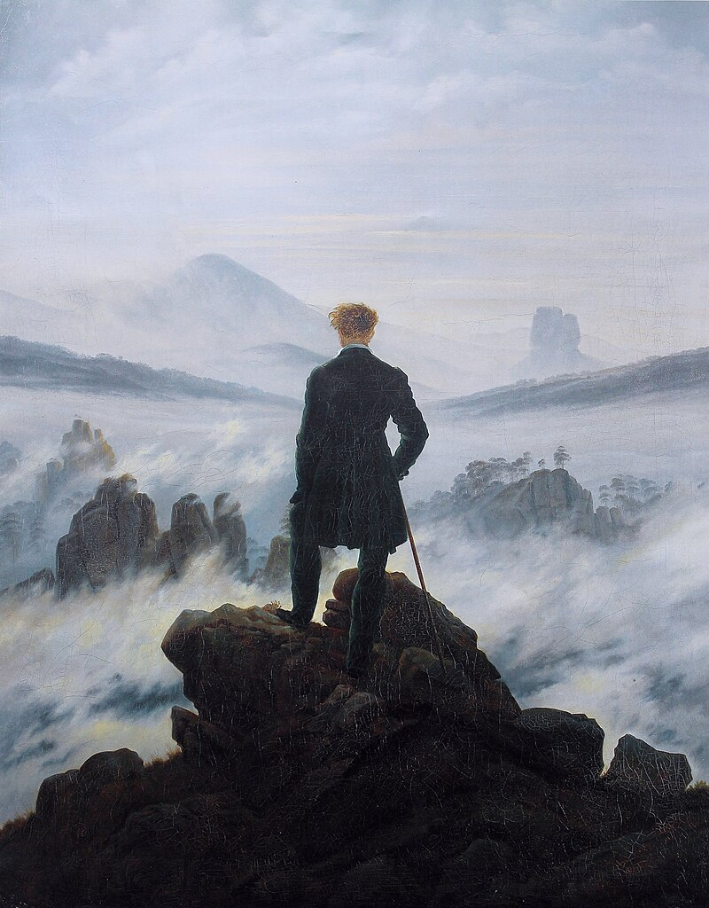
ROMANTICISMO
Poesía moderna que se opone y critica a la modernidad. Esta despoja a los hombres de sus cadenas para entregarlo a otras cadenas: religión de la razón. Poesía se opone al mito moderno: la razón, el progreso.
Podemos definirlo como una dirección espiritual que reacciona contra la llamada Razón instrumental (La razón instrumental se basa en la idea de utilidad. De acuerdo a esta clase de razonamientos, el valor de las cosas radica en aquello para lo que sirven. Si una cosa no sirve para nada (no tiene utilidad), carece de valor desde la perspectiva de la razón instrumental). La poesía, el arte, la fantasía, la emoción, la intuición, el instinto, no tendrían valor, de acuerdo a este tipo de racionalidad (característica de la industrialización que le tocó vivir a Blake)
Blake: Sujeto en tensión con su mundo, su contexto: Vivió el siglo XVIII inglés y comienzos del sigo XIX. Contexto excesivamente racionalista, en el que, en términos generales, se proponía la supremacía de la razón por sobre la libertad espiritual e intelectual de los individuos.

Slide 4
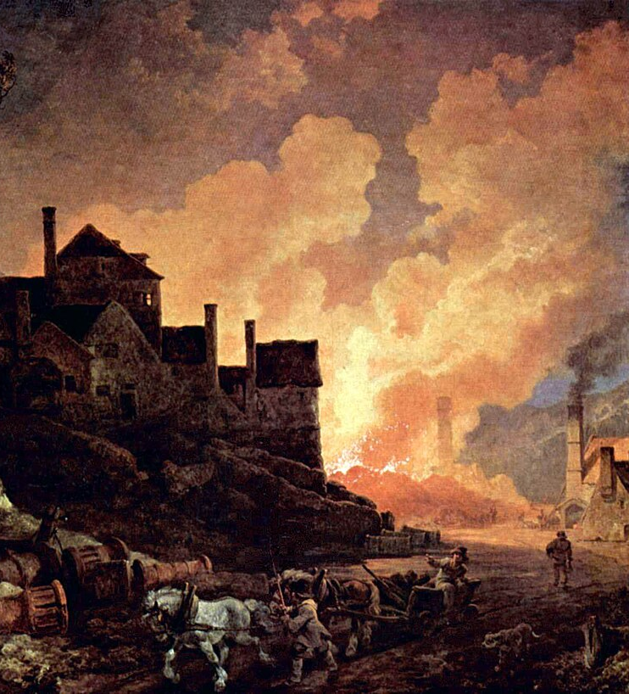
Contexto de William blake
Ecos de la Revolución francesa se hacen sentir en Inglaterra. El paisaje londinense que cotidianamente le tocó ver a Blake: gente ejecutada por crímenes en contra de la propiedad privada. Cabezas de los ejecutados pudriéndose colgadas en postes.
Blake, origen modesto; tenía sus raíces en la comunidad de artesanos de Londres. Vivía en los talleres, no en los salones.
LA POESÍA VISIONARIA DE BLAKE SE PLANTEA COMO UNA REBELIÓN TOTAL CONTRA TODA TIRANÍA, YA SEA RACIONAL O RELIGIOSA.
Iglesia / Filosofía/ Ciencia: Para Blake todas ellas no hacen más que construir sistemas cerrados, cárceles, prisiones, con ideas, explicaciones, dogmas morales invariables e incuestionables. Todas ellas son, a su manera, prisiones que hay que demoler. Todas ellas conducen a la obediencia y a la servidumbre.
Crítica a los dogmas religiosos: Limitan al ser humano, al devaluar y suprimir los aspectos “infernales” de nuestra existencia humana. En su poesía advertimos una apasionada REIVINDICACIÓN DEL CUERPO, LA MATERIA Y EL DESEO, ENTENDIDOS ESTOS COMO ÁMBITOS TAMBIÉN SAGRADOS DEL SER HUMANO.

Slide 5
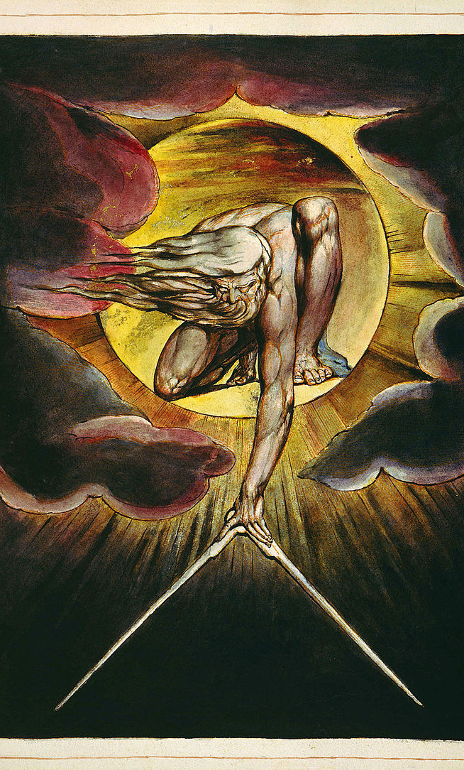
Contexto de William blake
Dice Blake: «La poesía es la religión original de la humanidad». Restablecer la palabra original, misión del poeta, equivale a restablecer la religión original, anterior a los dogmas de las Iglesias y los Estados
Crítica al racionalismo científico, frío, impersonal, objetivista: Para Blake, el testimonio de los sentidos resulta falaz: es preciso ver “no por el ojo sino a través del ojo”
La realidad es una apariencia que hay que interpretar a través de la intuición y la imaginación, que comunican directamente al hombre con lo divino.

Slide 6
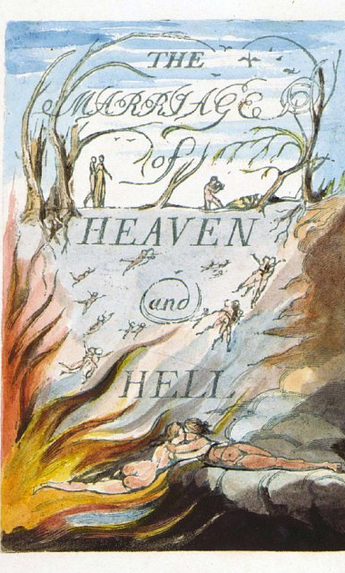
Matrimonio del cielo y el infierno (1790-93)
"Si las puertas de la percepción se limpiaran, todo aparecería a los hombres como realmente es: infinito / Pero el hombre se ha recluido hasta no ver las cosas sino a través de las aberturas de su caverna.".
William Blake, Visión memorable

Slide 7

LAS PUERTAS DE LA PERCEPCIÓN / ALDOUS HUXLEY
… a menos que también se haya nacido visionario, médium o genio musical, ¿cómo podemos visitar los mundos en los que Blake, Swedenborg o Johann Sebastian Bach se sentían en su casa?

Slide 8
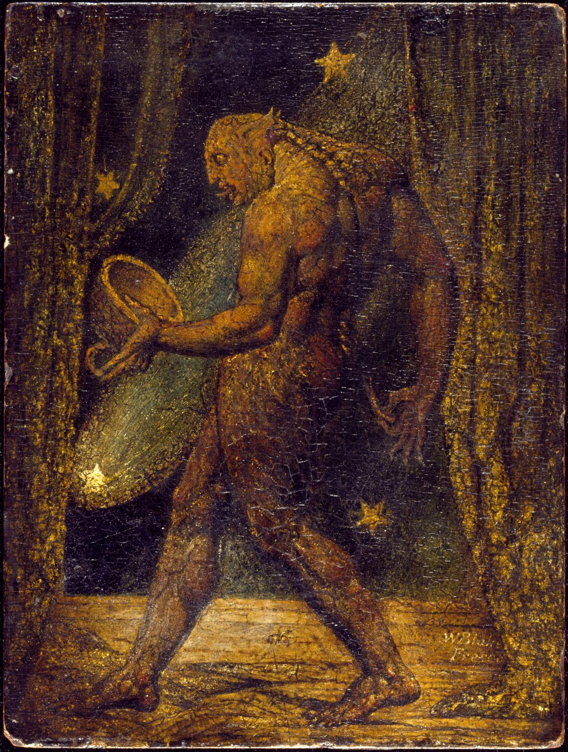
“Todos los grandes místicos van por el mundo con una lupa: ven una pulga como un gigante, tal vez como un ogro.”
G. K. Chesterton
The Ghost of a Flea, c. 1819–20.

Slide 9
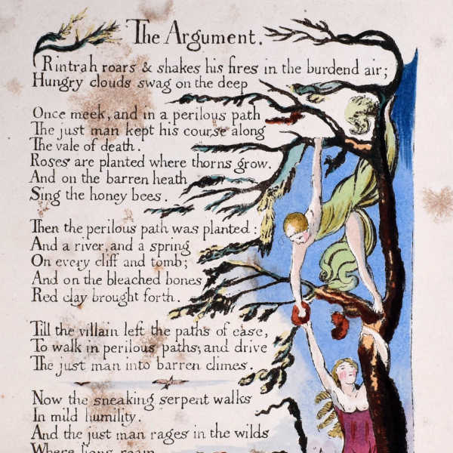
ARGUMENTO (FRAGMENTO)
Sin contrarios no hay progreso. Atracción y repulsión, razón y energía, amor y odio son necesarios la existencia humana.
Brota de esos contrarios lo que las religiones llaman el Bien y el Mal. El Bien es el elemento pasivo sumiso a la Razón. El Mal es el activo que brota de la energía.
Bien es Cielo. Mal es Infierno.

Slide 10
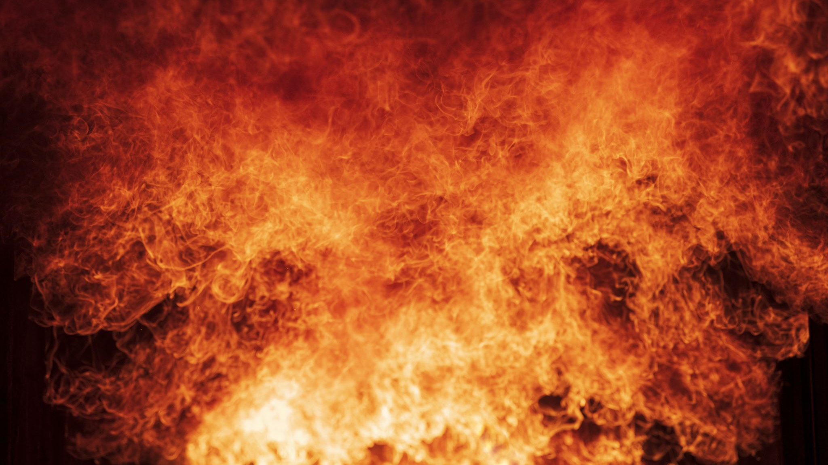
Proverbios de blake
Este Ángel vuelto demonio, es mi amigo íntimo: juntos leemos la Biblia en su sentido infernal o diabólico que el mundo conocerá si se conduce bien.
También tengo la Biblia del Infierno que el mundo tendrá quiéralo o no.

Slide 11
URIZeN
The Ancient of Days setting a Compass to the Earth ("el anciano de los días mide la Tierra con un compás"), frontispicio de la copia K de Europe a Prophecy, 1821
Muestra a Urizen, la encarnación de la sabiduría convencional y la ley en el particular universo mitológico de Blake.

Slide 12
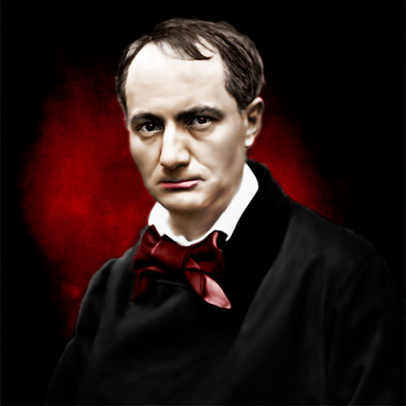
Poetas malditos
Charles Baudelaire, pintor de la vida moderna

Slide 13
MODERNIDAD ES «lo transitorio, lo fugitivo, lo contingente, la mitad del arte cuya otra mitad es lo eterno e inmutable»

Slide 14
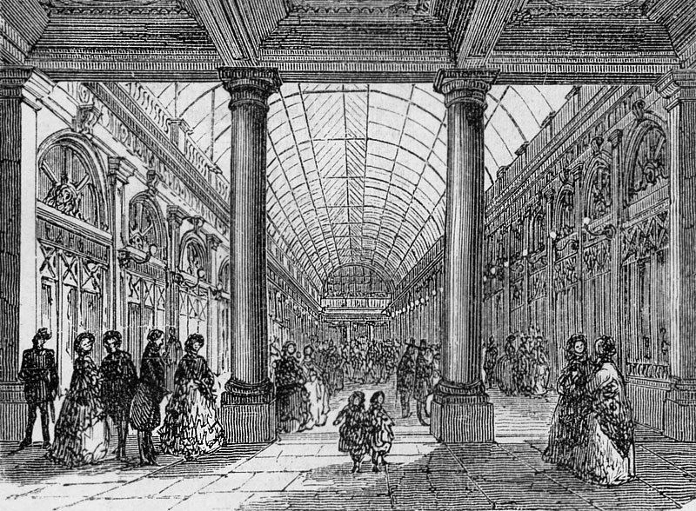
Paris, capital del siglo XIX (W. Benjamin)
1852: Segundo Imperio (Napoleón III)
Modernización de la ciudad de Paris (barón Haussmann)
Galerías/pasajes: Calles con techo de vidrio y paredes revestidas de mármol, en los que se suceden lujosas tiendas, terrazas de cafés, kioskos de revistas y libros, etc. Luminarias a gas. Espacios abiertos a la bohemia.
W. Benjamin: Pasajes son “grutas encantadas” que ocultan la cara opaca del espejo, la que cobijaba los antagonismos sociales
Galerie d’Orleans, 1872.

Slide 15

DANDY: Réprobo Distinguido
Distinción/ Originalidad
Poeta en el mundo del capital
Vender su producto/ Venderse a sí mismo
“Prostitución” del poeta
“Baudelaire sabía lo que en verdad pasaba con el literato: se dirige al mercado como un gandul, y piensa que para echar una vistazo, pero en realidad va para encontrar un comprador”
Walter Benjamin
EL DANDY O EL POETA COMO MERCANCÍA

Slide 16
PÉRDIDA DE LA AUREOLA
“¡Pero cómo! ¿Vos aquí, querido? ¡Vos en un lugar de perdición!, ¡vos, el bebedor de quintaesencias, el comedor de ambrosía! Verdaderamente, hay de qué sorprenderse.
- Ya conocéis, querido, mi horror por los caballos y los coches. Hace unos instantes, conforme atravesaba la calle, a toda prisa, y brincaba entre el barro, a través de ese caos movedizo en el que la muerte llega al galope por todas partes a la vez, mi aureola, en un movimiento brusco, ha resbalado de mi cabeza y caído al fango del madacán. No he tenido valor para recogerla. He considerado que es menos desagradable perder mis insignias que romperme los huesos. Y luego me he dicho que no hay mal que por bien no venga. Ahora puedo pasearme de incógnito, llevar a cabo bajas acciones y hacer el crápula, como los simples mortales. Heem, pues, aquí, tal como veis, enteramente igual a vos.
- Debierais, al menos, dar aviso de esa aureola, o hacerla reclamar por el comisario.
- ¡No, a fe mía! Me encuentro bien aquí. Sólo vos me habéis reconocido. Por otra parte, la dignidad me aburre. Y además pienso con gozo que algún poeta la recogerá y se la pondrá impúdicamente en la cabeza. ¡Qué placer hacer feliz a alguien, y feliz, sobre todo, a alguien que me hará reir! ¡Pensad en X o en Z! ¡Sí que va a ser gracioso!”
Spleen de París (1862)

Slide 17
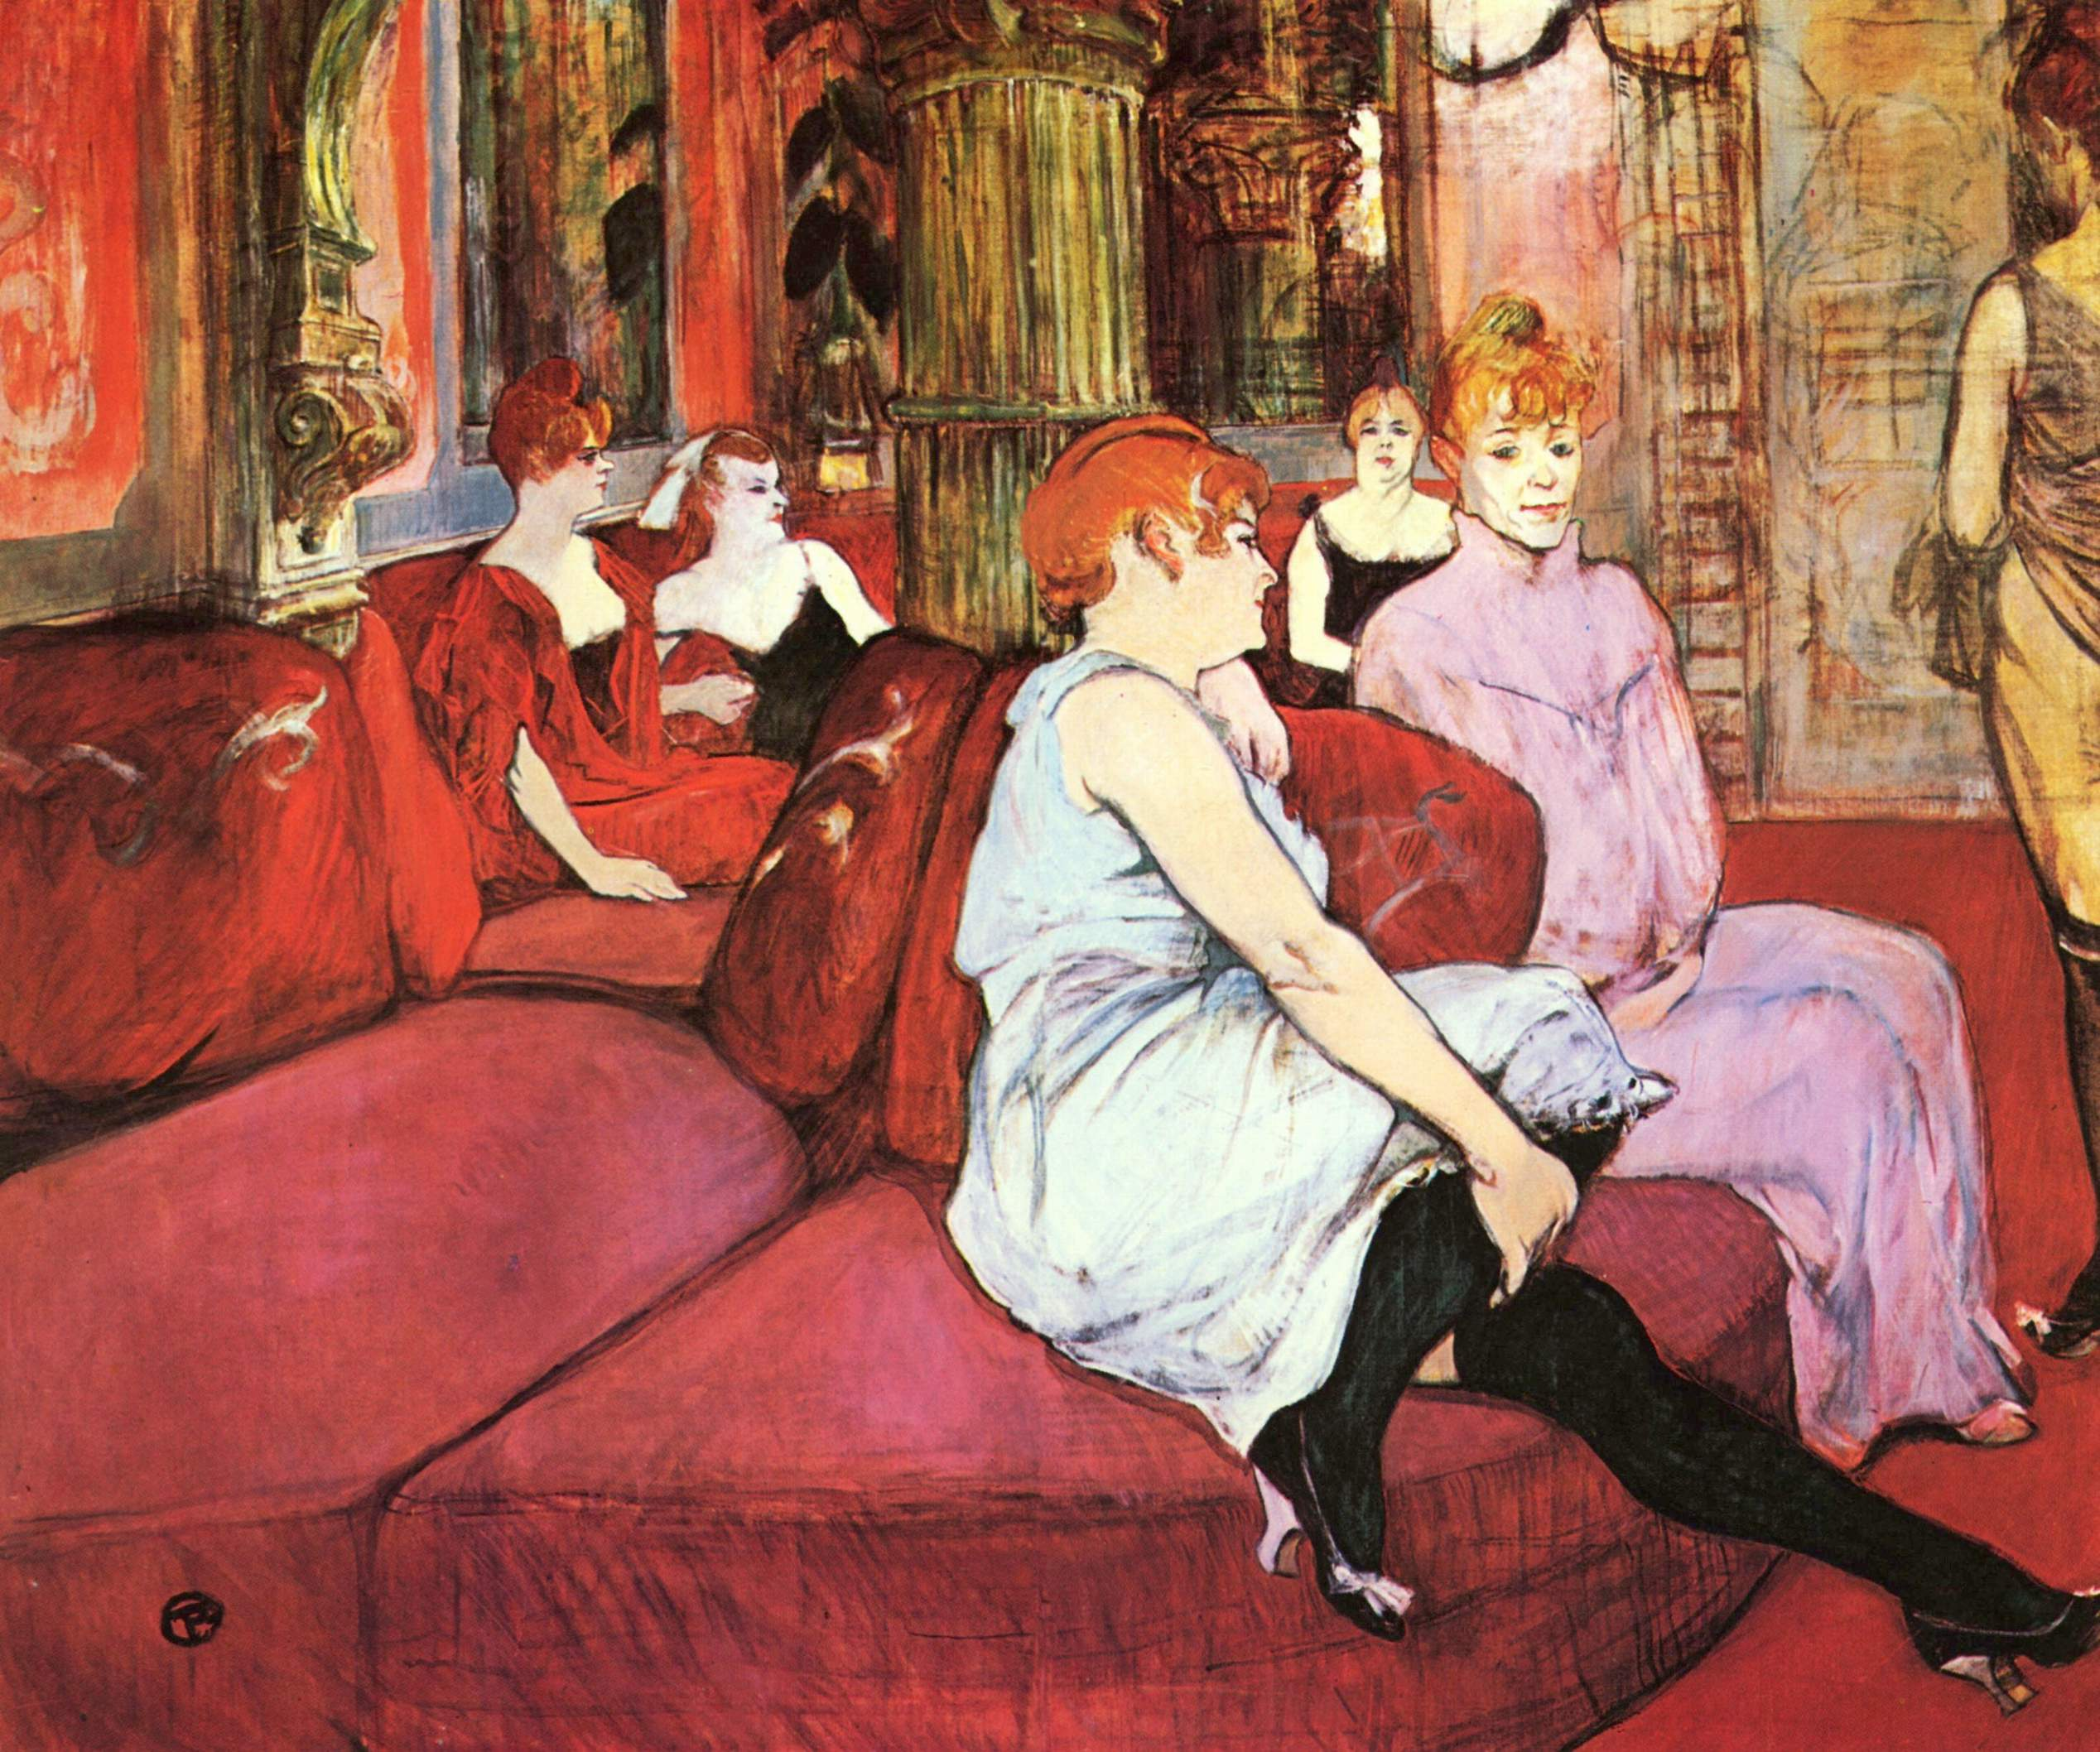
H. De Toulouse Lautrec, Salón de la Rue des Moulins (1894)

Slide 18
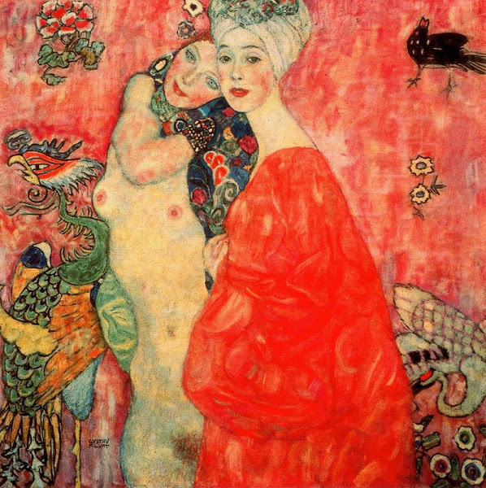
LAS FLORES DEL MAL (1857) / LAS LESBIANAS (Título original)
—"Hipólita, corazón amado, ¿qué dices de estas cosas?
Comprendes ahora que no hay que ofrendar
El holocausto sagrado de tus primeras rosas
A los soplos violentos que pudieran marchitarlas?
Mis besos son leves como esas efímeras
Que acarician en la noche los lagos transparentes,
Y los de tu amante enterrarían sus huellas
Como los carretones o los arados desgarrantes;
Pasarán sobre ti como una pesada yunta
De caballos y de bueyes con cascos sin piedad...
Hipólita, ¡oh, hermana mía! vuelve, pues, tu rostro,
Tú, mi alma y mi corazón, mi todo y mi mitad,
¡Vuelve hacia mí tus ojos llenos de azur y de estrellas!
Por una sola de esas miradas encantadoras, bálsamo divino,
De placeres más oscuros yo levantaré los velos
¡Y te adormeceré en un sueño sin fin!“
Mujeres condenadas: Delfina e Hipólita
Novias, Gustave Klimt (1917)

Slide 19
El vino de los traperos
Sí, esas gentes hastiadas de problemas domésticos,
Que deslomó el trabajo, que atormentó la edad,
Demolidos, quebrados sobre los basurales,
Un vómito confuso del múltiple París,
Regresan con perfume de esencia de toneles,
Junto a sus camaradas, curtidos de batallas,
Parecen sus bigotes como banderas viejas.
¡Los pendones, las flores y los arcos de triunfo
Ante ellos se yerguen, como magia solemne!
Y en la ensordecedora y luminosa orgía,
Los clarines, los soles, los gritos, los tambores,
¡Cantan gloria a los pueblos embriagados de amor!
A menudo, a la roja claridad de un farol
Cuyas llamas y vidrios tortura y bate el viento,
En un viejo suburbio, laberinto fangoso,
Miasma humano que estalla en fermentos de ira,
Se ve a algún trapero, moviendo la cabeza,
Y andar como un poeta, chocándose los muros,
Sin cuidar quién escuche, sin temer lo denuncien,
Y en el alma expandir sus gloriosos proyectos.
Y presta juramento, y dicta grandes leyes,
Fulmina al criminal, rescata al inocente,
Y bajo un firmamento que le parece un palio,
Se embriaga en esplendores de su propia virtud.

Slide 20
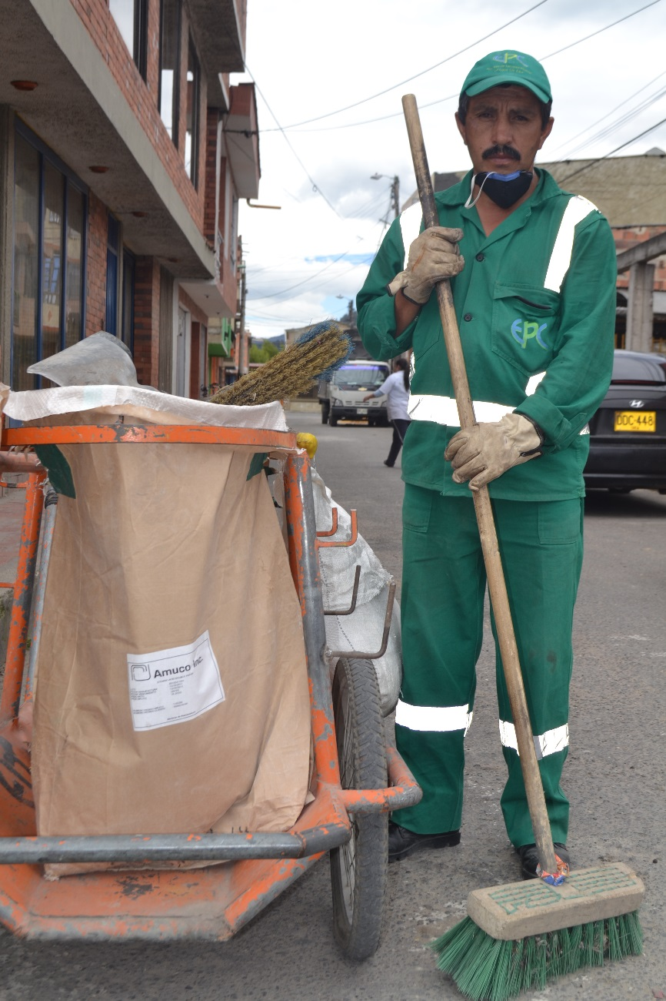
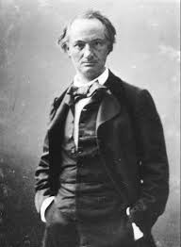
El vino de los traperos
Y así recorre el oro del vino por la frívola
Humanidad, auríferas corrientes del Pactolo;
Y entona sus hazañas cruzando las gargantas,
Y reina por sus dones como un rey de verdad.
Para ahogar el rencor y acunar la indolencia
De esos viejos malditos que mueren en silencio,
Dios engendró el sueño, en Su remordimiento;
¡El Hombre agregó el Vino, hijo sacro del Sol!

Slide 21
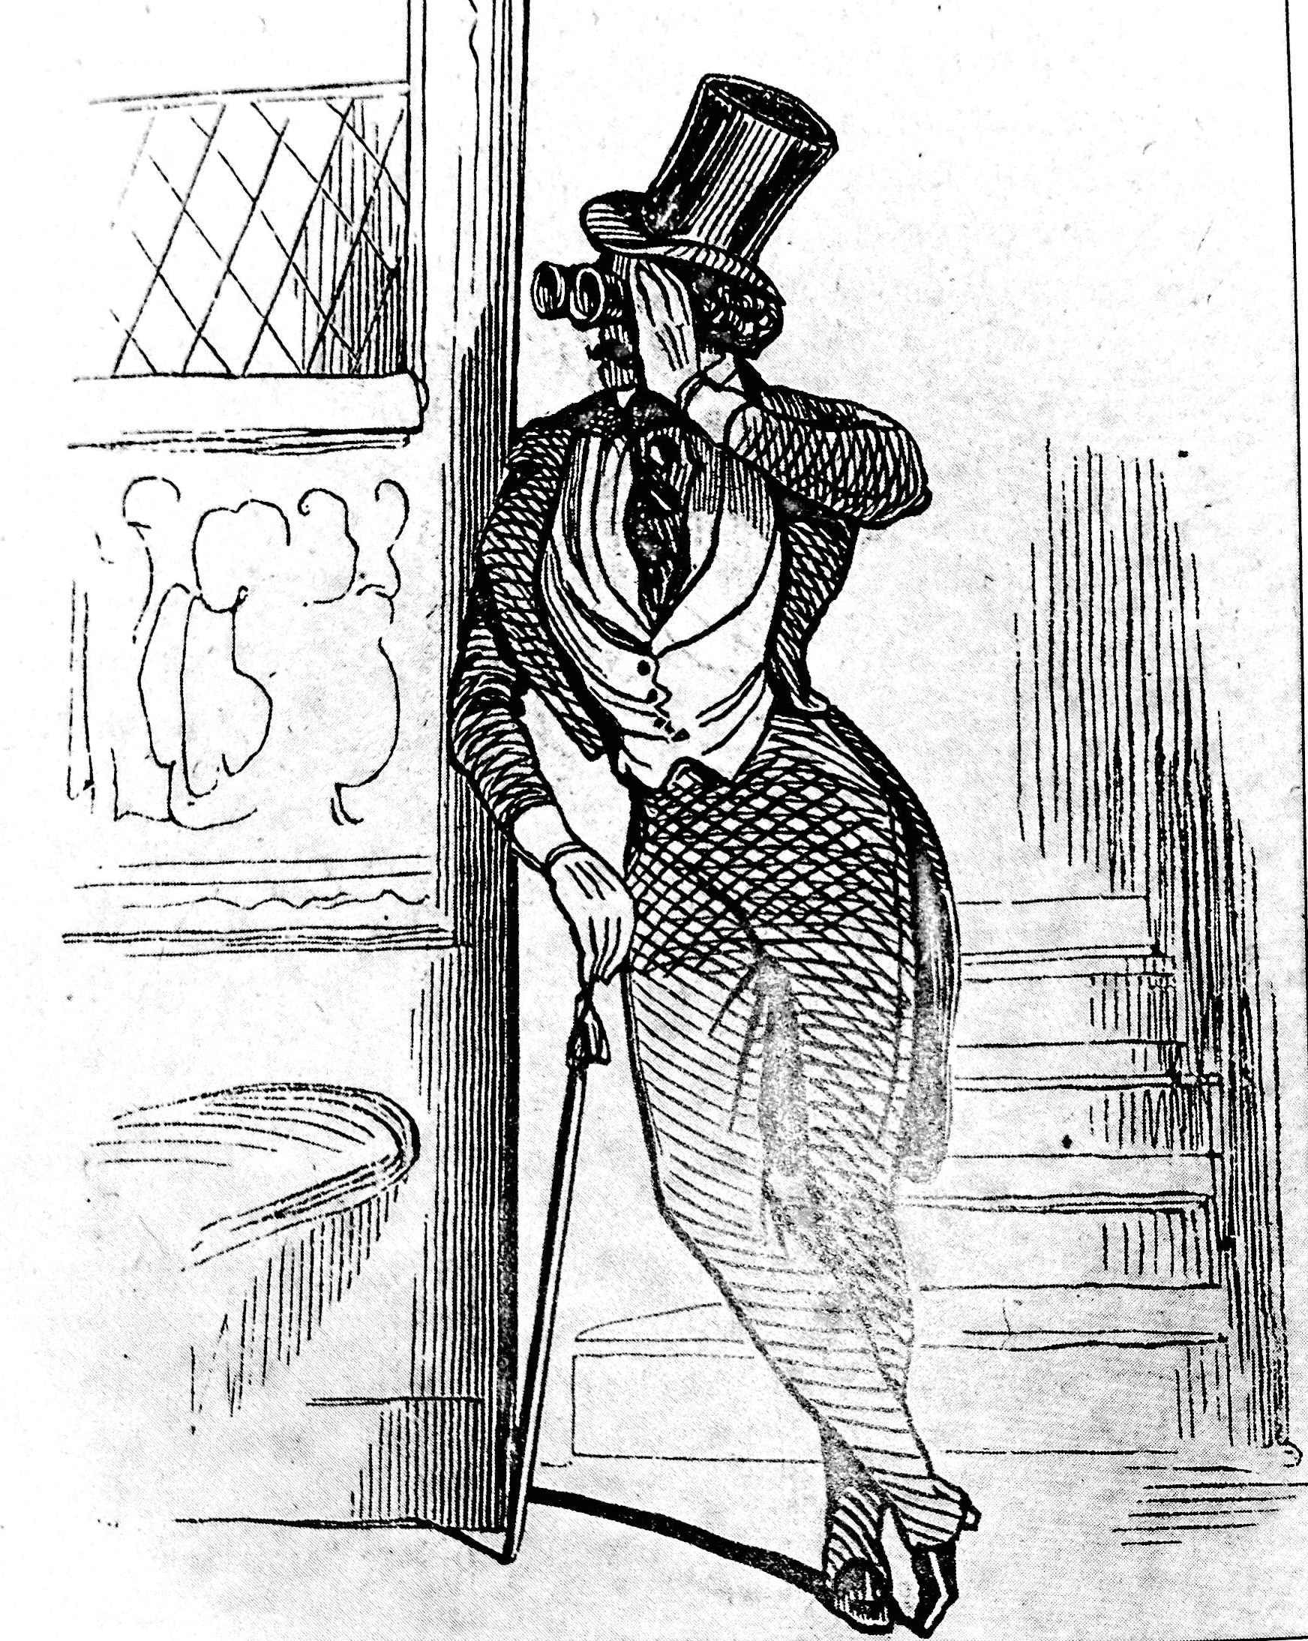
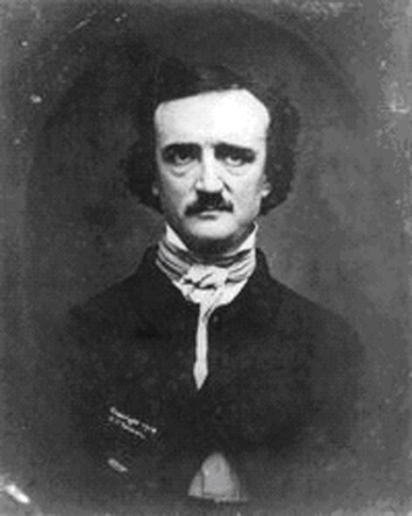
El artista como flâneur
Baudelaire: Flâneur, paseante urbano. Hace “botánica del asfalto”
Sin rumbo fijo, a la deriva. Escribe lo que ve
No celebra los avances de la modernidad, sino la precariedad de la vida moderna
Tema de la masa, la muchedumbre, las multitudes (Baudelaire&Poe)
Poeta: Conciencia de la multitud

Slide 22
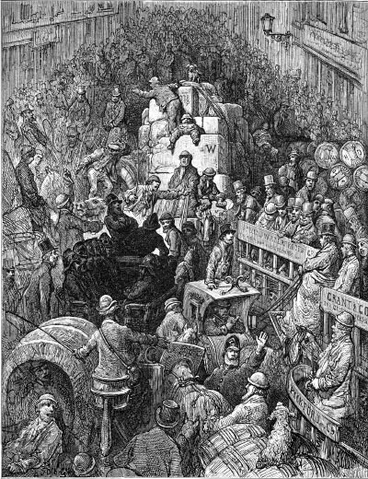
El artista como flâneur
El paseante, solitario y pensativo, saca una embriaguez singular de esta universal comunión. El que fácilmente se desposa con la muchedumbre, conoce goces febriles, del que estarán eternamente privados el egoísta, cerrado como un cofre, y el perezoso, interno como un molusco. Adopta como suyas todas las profesiones, todas las alegrías y todas las miserias que las circunstancias le presenta... inefable orgía, con esta santa prostitución del alma, que se da toda entera, poesía y caridad, a lo imprevisto que se revela, a lo desconocido que pasa. Baudelaire

Slide 23
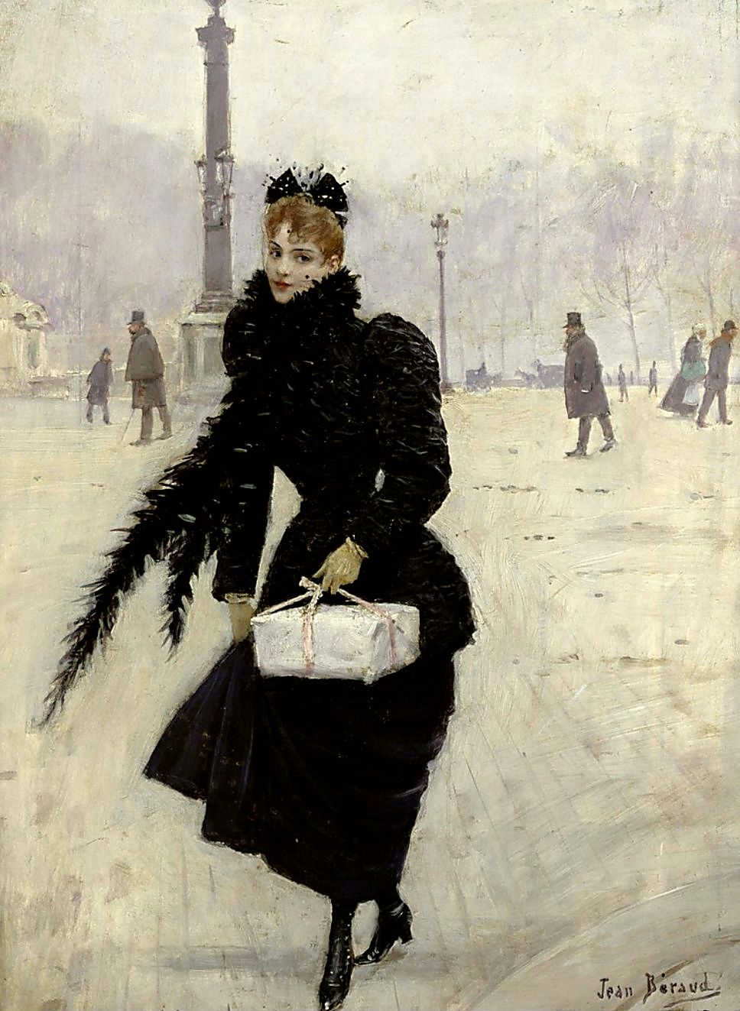
A UNA TRANSEÚNTE
La calle atronadora aullaba en torno mío. Alta, esbelta, enlutada, con un dolor de reina Una dama pasó, que con gesto fastuoso Recogía, oscilantes, las vueltas de sus velos, Agilísima y noble, con dos piernas marmóreas. De súbito bebí, con crispación de loco. Y en su mirada lívida, centro de mil tomados, El placer que aniquila, la miel paralizante. Un relámpago. Noche. Fugitiva belleza Cuya mirada me hizo, de un golpe, renacer. ¿Salvo en la eternidad, no he de verte jamás? ¡En todo caso lejos, ya tarde, tal vez nunca! Que no sé a dónde huiste, ni sospechas mi ruta, ¡Tú a quien hubiese amado. Oh tú, que lo supiste!

Slide 24
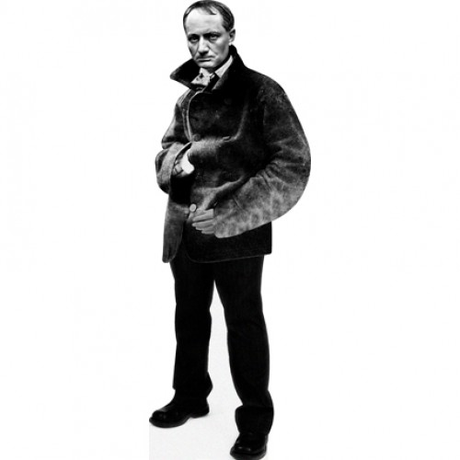
SPLEEN & IDEAL
“Nada es igual de lento que las cojas jornadas, cuando bajo pesados copos de años nevosos, el hastío, ese fruto de la falta de afanes, toma las proporciones de la inmortalidad” “Pero entre los chacales, las panteras, las perras de presa, los monos, los escorpiones, los buitres, las serpientes, los monstruos que gañen, aúllan, gruñen o reptan, en la casa de fieras infame de nuestros vicios ¡hay uno más feo, más malvado, más inmundo! Aunque no gesticule ni lance grandes gritos, haría con mucho gusto de la tierra un despojo y en un bostezo se tragaría el mundo; ¡es el Hastío! “ SPLEEN: Tedio, hastío VITAL SPLEEN & IDEAL: Reconocimiento del spleen como las últimas transformaciones del ideal, mientras que el ideal le parece una de las primeras expresiones del spleen. BELLEZA MODERNA: marcada con el sello de la fatalidad de ser un día la antigüedad.

Slide 25
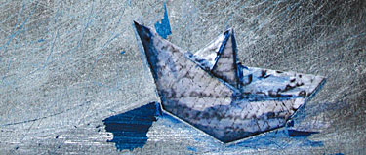
EL VIAJE (Baudelaire, 1857)
V Y después, y después. ¿Todavía, qué más? VIII ¡Oh, Muerte, venerable capitana, ya es tiempo! ¡Levemos el ancla! Esta tierra nos hastía, ¡oh, Muerte! ¡Aparejemos! ¡Si el cielo y la mar están negros como la tinta, Nuestros corazones, a los que tú conoces, están radiantes! ¡Viértenos tu veneno para que nos reconforte! Este fuego tanto nos abraza el cerebro, que queremos Sumergirnos en el fondo del abismo, Infierno o Cielo, ¿qué importa? ¡Hasta el fondo de lo Desconocido, para encontrar lo nuevo!

Slide 26
EL BARCO EBRIO (RIMBAUD, 1871)
Mientras descendía los ríos impasibles, sentí que los remolcadores dejaban de guiarme: los pieles rojas chillones los tomaron por blancos, clavándolos desnudos en postes de colores. Me era indiferente el cargamento, fuera trigo flamenco o algodón inglés. Cuando terminó el alboroto de los remolcadores, los ríos me dejaron ir adonde quisiera (…) Más dulce que para los niños la pulpa de manzanas ácidas, el agua verde penetró en mi casco de abeto y las manchas de vinos azules y de vómitos me lavó, dispersando mi timón y mi ancla. (…)
Yo he visto los archipiélagos siderales! Y las islas
donde cielos delirantes están abiertos al viajero:
-¿Es en estas noches sin fondo en las que te duermes y te exilias,
millón de pájaros de oro, vigor futuro?
Pero, es cierto, yo lloré mucho! Las albas son desoladoras,
toda luna es atroz y todo sol amargo:
el acre amor me ha hinchado de embriagadoras estupideces.
¡Oh que estalle mi quilla! ¡Oh que yo desaparezca en el mar!
Si yo deseo un agua de Europa, es la del charco
negro y frío donde en el crepúsculo embalsamado
un niño en cuclillas lleno de tristezas, suelta
un barco frágil como una mariposa de mayo.

Slide 27
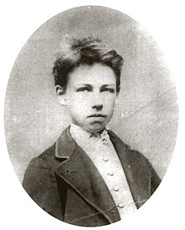
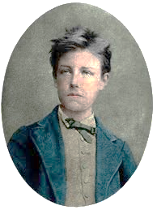
Rimbaud, “Yo es otro”
Jean Nicolas-Arthur Rimbaud (1854, Charleville-1891, Marsella)
1era etapa: Niño prodigio: a los 13 comienza a escribir.
2da etapa: El vidente & la alquimia del verbo
3ra etapa: La mudez (jubilación del poeta)
“Como le estaba diciendo, el poeta es realmente ladrón de fuego. Lleva el peso de la humanidad sobre sus hombros, incluso de los animales; deberá conseguir que sus invenciones se sientan se palpen, se escuchen; si lo que él trae de allá abajo tiene “forma, lo da con forma ; si es informe, lo da informe. Hallar una lengua.
Carta a Georges Izambard, profesor de Rimbaud, 1870
“Yo digo que hay que ser vidente, hacerse vidente. El Poeta se hace vidente por medio de un largo, inmenso y razonado desarreglo de todos los sentidos. Él busca por sí mismo y agota en sí mismo todas las formas de amor, de sufrimiento, de locura, todos los venenos, para no quedarse sino con sus quintaesencias. Inefable tortura en la que necesita de toda la fe, de toda la fuerza sobrehumana, en la que se convierte, entre todos, en el gran enfermo, el gran criminal, el gran maldito -¡ y el supremo Sabio! ¡Porque alcanza lo desconocido!”
Carta a Paul Demeny, 1871

Slide 28
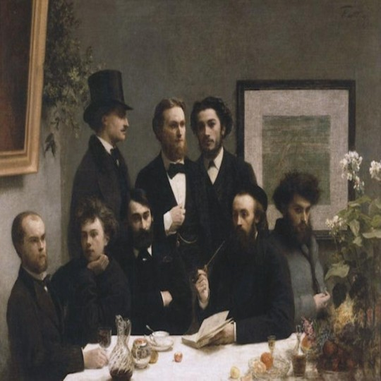
Breve vigilia de embriaguez, ¡santa!, aunque sólo sea por la máscara con la que nos has gratificado. ¡Nosotros te afirmamos, método! Nosotros no olvidamos que ayer glorificaste todas nuestras edades. Nosotros tenemos fe en el veneno. Nosotros sabemos dar la vida entera cada día.
Ha llegado el tiempo de los Asesinos.
Mañana de Embriaguez, Iluminaciones (1874)

Slide 29
UNA TEMPORADA EN EL INFIERNO (1873)
ANTAÑO, SI NO RECUERDO MAL, MI VIDA era un festín en el que todos los corazones se abrían, en el que vinos de todas las clases fluían sin cesar
Una noche, senté a la Belleza en mis rodillas. –Y la encontré amarga –Y la injurié.
Me he armado contra la justicia. Me fugué. ¡Oh brujas, miseria, odio, mi tesoro fue confiado a vosotros!
Conseguí hacer desaparecer de mi espíritu toda esperanza humana. Sobre cualquier alegría, para estrangularla, di el salto sordo de la bestia feroz…
He invocado los desastres para ahogarme con la arena y la sangre.
La desgracia ha sido mi dios. Me he tendido en el cieno. Me he secado con el aire del crimen. Le he gastado buenas bromas a la locura.
Y la primavera me trajo la risa horripilante del idiota.

Slide 30
ALQUIMIA DEL VERBO
A MÍ. LA HISTORIA DE UNA DE MI LOCURAS. (...)
Soñaba con cruzadas, con viajes de descubrimientos de los que no se conserva relato alguno, con repúblicas sin historia ,con guerras religiosas ya sofocadas, con revoluciones de costumbres, con desplazamiento de razas y de continentes: creía en todos los encantamientos.
¡Inventé el color de las vocales! A negra, E blanca, I roja, O azul, U verde- Establecí la forma y el movimiento de cada consonante, y, con ritmos instintivos me precié de haber inventado un verbo poético accesible, un día u otro, a todos los sentidos. Me reservaba la traducción.
Al principio fue sólo un estudio. Escribía silencios, noches, anotaba lo inexpresable. Fijaba vértigos…

Slide 31
He cumplido mi jornada; abandono Europa. La brisa marina me quemará los plumones; los clima remotos me atezarán la piel. Nadar, desmenuzar la hierba, cazar, y sobre todo fumar; beber licores fuertes como el metal hirviente, -tal y como hacían aquellos queridos antepasados en torno a las hogueras.
Regresaré con miembros de hierro, la piel oscurecida y la mirada furiosa: a juzgar por mi máscara, pensarán que soy de una raza fuerte. Tendré oro: seré ocioso y brutal. Las mujeres miman a esos feroces enfermos que vuelven de los países cálidos. Estaré mezclado en asuntos políticos. Salvado

Slide 32
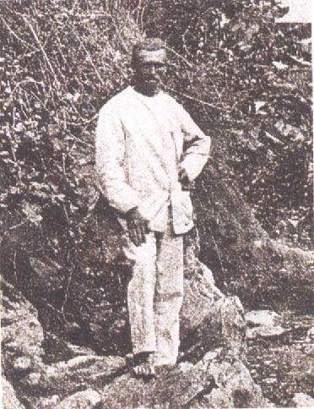
Sí, la hora nueva es por lo menos muy severa. Porque puedo decir que la victoria me ha sido otorgada: el crujir de dientes, el chisporroteo del fuego, los suspiros apestados, van moderándose. Todos los recuerdos inmundos se borran. Mis últimas añoranzas levanta el vuelo, - celos de los mendigos, de los bribones, de los amigos de la muerte, de los rezagados de toda índole. - Condenados, ¡si yo me vengara! Hay que ser absolutamente modernos
Arthur Rimbaud
Rimbaud, en Etiopía

Slide 33
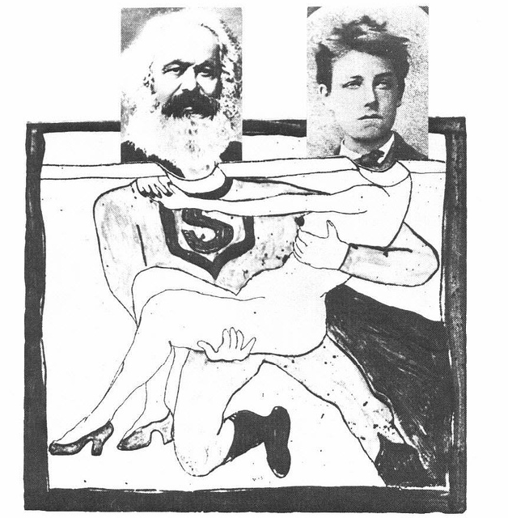
Juan Luis Martínez, La nueva novela

Slide 34
Los hijos del limo (Octavio Paz)
«La razón crítica acentúa, por su mismo rigor, su temporalidad, su posibilidad siempre inminente de cambio y variación. Nada es permanente: la razón se identifica con la sucesión y con la alteridad. La modernidad es sinónimo de crítica y se identifica con el cambio; no es la afirmación de un principio atemporal, sino el despliegue de la razón crítica que sin cesar se interroga, se examina y se destruye para renacer de nuevo».
«La modernidad es una separación. Empleo la palabra en su acepción más inmediata: apartarse de algo, desunirse. La modernidad se inicia como un desprendimiento de la sociedad cristiana. Fiel a su origen, es una ruptura continua, un incesante separase de sí misma; cada generación repite el acto original que nos funda y esa repetición es simultáneamente nuestra negación y nuestra renovación».

Slide 35


MASOQUISMO
Leopold von Sacher-Masoch (1836-1895)
1. Perversión sexual de quien goza con verse humillado o maltratado por otra persona.
2.Complacencia en sentirse humillado o maltratado.

Slide 36
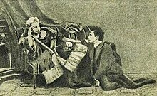
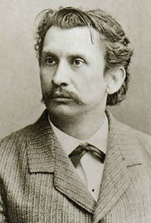
El señor Leopold von Sacher-Masoch se compromete, bajo palabra de honor, a ser esclavo de la señora von Pistor y a cumplir incondicionalmente, durante un periodo de seis meses, cada uno de sus deseos y órdenes. La señora Fanny von Pistor no deberá exigir, por su parte, del señor Leopold von Sacher-Masoch nada que vaya en contra de su honor (que lo deshonre como ser humano y como cuidadano). Además, tendrá que concederle seis horas para sus trabajos y no mirará jamás sus cartas y papeles. Por cada infracción o negligencia, o delito de lesa majestad, le es lícito a la dueña (Fanny Pistor) castigar a su esclavo (Leopold Sacher-Masoch) según su leal saber y entender. En resumen, su súbdito Gregor ha de tratar a su dueña con sumisión de esclavo, tomar sus muestras de bondad como una gracias encantadora, no hacer valer ningún derecho como amante de ella; Fanny Pistor, por su parte, promete ponerse un abrigo de pieles tantas veces como sea hacedero, en especial cuando sea cruel con él
CONTRATO

Slide 37
Erótica hipersensual de sacher-masoch
La erótica que Sacher-Masoch denomina übersinnlicher implica momentos de esclavitud, que pueden variar desde la indiferencia, golpes, cachetadas, latigazos, ser atado, puesta en escena de terceros en la relación, miradas furtivas que provoquen celos, humillaciones; pero siempre sucedidos posteriormente de momentos de ternura, besos, abrazos, sexo hasta el éxtasis sexual. Erótica que se despliega en un sentido de conciliación entre ama y esclavo, y en una tesitura de damas y caballeros correspondiente al siglo XIX. En palabras de Sacher-Masoch consiste en la tiranía mezclada con amor

